Slide 1
Processor Architecture
ISA 与逻辑
指令规定行为，逻辑电路实现行为
01 ISA：指令、编码与设计取舍
02 Logic：组合计算与时钟更新
1
Notes:
先用指令分类恢复 ISA 的整体框架，再讨论立即数加法和跳转设计。逻辑部分先讲组合逻辑与 HCL，再讲 ALU、硬件寄存器和时钟更新，最后推广到寄存器文件与数据内存。本次补回被压得过少的程序状态、各类 Y86 指令、条件码、RISC/CISC、字级运算和数据内存。普通指令只概括操作与限制，不逐条推演状态方程。
讲述约 18–20 分钟：ISA 回顾 5 分钟，RISC/CISC 与 ISA 讨论 4 分钟，组合逻辑和 HCL 4 分钟，寄存器与内存 4 分钟，小结约 1 分钟。遇到互动较充分时，编码例子和条件公式表可以快速指认。
来源：
E:\PKU\计算机系统导论\ICS09-Processor-Arch-ISA&Logic-20251016.pdf，PDF pp.3–56
E:\PKU\计算机系统导论\Computer Systems A Programmers Perspective (3rd).pdf，§4.1–4.2

Slide 2
ISA：程序能观察到什么
可见状态 | 内容
RF | 15 个 64 位寄存器：%rax 至 %r14
CC | ZF：零；SF：负；OF：有符号溢出
PC | 指令地址，执行后按顺序或控制转移更新
内存 | 按字节寻址，8 字节字采用小端序
Stat | AOK 正常；HLT 停机；ADR 地址错；INS 指令错
同一套 ISA，可以由不同的内部电路组织实现
2
Notes:
ISA 是软件与处理器实现之间的约定，规定可见状态、指令效果、编码与异常。不同内部实现可以提供相同 ISA。本页不把具体 ALU、流水线等实现部件当作 ISA 状态。
Y86-64 有 15 个 64 位程序寄存器，省去 r15；CC 是 ZF、SF、OF，没有 CF。PC 表示指令地址：执行一条指令时用旧 PC 取指，完成这一步后更新为下一条实际执行指令的地址。内存按字节寻址，8 字节字采用小端序。Stat 的正常值为 AOK，遇到 halt 为 HLT，非法地址为 ADR，非法指令为 INS；后三者停止程序执行。
来源：
E:\PKU\计算机系统导论\ICS09-Processor-Arch-ISA&Logic-20251016.pdf，PDF pp.3–4、22
E:\PKU\计算机系统导论\Computer Systems A Programmers Perspective (3rd).pdf，§4.1.1、4.1.4

Slide 3
Y86-64 指令：传送与运算
形式 | 操作概括 | 长度
rrmovq rA, rB | 寄存器复制到寄存器 | 2 B
irmovq V, rB | 立即数装入寄存器 | 10 B
rmmovq rA, D(rB) | 寄存器写入内存 | 10 B
mrmovq D(rB), rA | 内存读到寄存器 | 10 B
addq / subq / andq / xorq | rA、rB 运算，结果写回 rB，更新 CC | 2 B
cmovXX rA, rB | 条件满足才复制，CC 不变 | 2 B
运算只用寄存器；显式内存寻址只用基址 + 位移
3
Notes:
本页列全四种基本 move、四种 OPq 和条件传送，长度也供后面的编码和立即数加法讨论使用。rA、rB 表示程序寄存器；D 为位移，V 为立即数。rmmovq 与 mrmovq 的内存地址都只支持 D(rB)，没有索引乘比例。
不支持内存到内存或立即数到内存的直接传送。OPq 的源和目的都必须是寄存器；subq rA,rB 计算旧 rB−旧 rA。没有单独 cmpq，可用 subq 设置比较条件，但会改目的寄存器；andq r,r 常用于判零并设置 CC。所有四种 OPq 写 ZF、SF、OF，andq/xorq 将 OF 置零。其他传送不写 CC。条件传送的六种条件下一页后统一回顾。
来源：
E:\PKU\计算机系统导论\ICS09-Processor-Arch-ISA&Logic-20251016.pdf，PDF pp.5–15
E:\PKU\计算机系统导论\Computer Systems A Programmers Perspective (3rd).pdf，§4.1.2–4.1.3

Slide 4
Y86-64 指令：控制转移与栈
形式 | 操作概括 | 长度
jXX Dest | 条件成立时转到 Dest | 9 B
call Dest | 压入返回地址，再转到 Dest | 9 B
ret | 弹出返回地址，恢复执行位置 | 1 B
pushq rA | 压栈，栈顶向低地址移动 8 B | 2 B
popq rA | 弹出栈顶的 8 B 数据 | 2 B
nop / halt | 空操作 / 停止执行 | 1 B
call 保存下一条指令地址；jXX 与 call 编码完整目标
4
Notes:
jXX 根据 CC 决定是否跳转；jmp 无条件。Y86 的 jXX 和 call 在指令中保存完整的 8 字节目标地址。条件不满足时继续执行顺序下一条指令。
栈向低地址增长，每项 8 字节。push 先将 rsp 减 8，再把源的旧值写到新栈顶；pop 读旧栈顶并通常将 rsp 加 8。特殊边界放在备注：pushq %rsp 压入旧 rsp；popq %rsp 最终由弹出的字覆盖 rsp。call 保存的是 call 后面一条指令的地址，不是 call 自己的地址；ret 从栈弹出返回目标。
nop 只推进 PC；halt 使 Stat=HLT 并停止。这些指令都不写 CC。本页只简述熟悉的操作，避免展开逐项状态演算。
来源：
E:\PKU\计算机系统导论\ICS09-Processor-Arch-ISA&Logic-20251016.pdf，PDF pp.16–22
E:\PKU\计算机系统导论\Computer Systems A Programmers Perspective (3rd).pdf，§4.1.2–4.1.4

Slide 5
条件码：运算设置，条件操作读取
OPq 写 ZF / SF / OF；cmovXX 与 jXX 读 CC
令 L = SF XOR OF，有符号比较需考虑溢出
条件 | 谓词 | 条件 | 谓词
le | L OR ZF | g | NOT L AND NOT ZF
l | L | ge | NOT L
e | ZF | ne | NOT ZF
无条件形式：rrmovq、jmp
分支使用最近一次运算留下的 CC；Y86 没有 CF
5
Notes:
subq rA,rB 的有符号比较可理解为旧 rB 与旧 rA 的比较。L=SF XOR OF 修正有符号减法溢出，因此不能只看 SF 判断小于。条件传送 cmovXX 与条件跳转 jXX 共享六组谓词。
fn=0 为无条件形式 rrmovq 和 jmp；fn=1 至 6 依次为 le、l、e、ne、ge、g。OPq 写 CC，条件传送与跳转读 CC；mov、push/pop、call/ret 不修改 CC，因此分支必须看最近一次真正设置 CC 的运算。Y86 没有 CF，也没有 ja/jb 等无符号条件族。
可口头提示：andq r,r 不改变 r 的值，但更新 ZF/SF 并清 OF，可判断是否为零。
来源：
E:\PKU\计算机系统导论\ICS09-Processor-Arch-ISA&Logic-20251016.pdf，PDF pp.11、15–17
E:\PKU\计算机系统导论\Computer Systems A Programmers Perspective (3rd).pdf，§4.1.2–4.1.3；§3.6 的条件公式

Slide 6
编码字段与长度
指令字节：1 B | 寄存器字节：可选 1 B | 常数：可选 8 B
icode : ifun | rA : rB | valC
寄存器编号占 4 位，F 表示无寄存器
mrmovq -12(%rbp), %rcx
50 15 f4 ff ff ff ff ff ff ff
总长 10 B；rcx = 1、rbp = 5；−12 按小端序编码
6
Notes:
每条指令都有 1 字节 icode:ifun；可以再带 1 字节 rA:rB 和 8 字节 valC。合法首字节决定指令结构和总长。valC 可以是立即数、内存位移或完整跳转目标。寄存器编号各占 4 位：0..E 对应 15 个寄存器，F 表示无寄存器；rcx=1，rbp=5。
mrmovq -12(%rbp),%rcx 的首字节为 50，寄存器字节为 15。注意加载指令中的 rA 是目的而 rB 是地址基址，不能机械地把 rA 永远解释为源寄存器。-12 的 64 位补码按小端序放置，指令共 10 字节。机器码由 yas 从 .ys 汇编为 .yo，yis 模拟它对程序状态的影响；这里只简述工具，不展开完整程序。
来源：
E:\PKU\计算机系统导论\ICS09-Processor-Arch-ISA&Logic-20251016.pdf，PDF pp.5–14、28–31
E:\PKU\计算机系统导论\Computer Systems A Programmers Perspective (3rd).pdf，§4.1.3、4.1.5–4.1.6
放映顺序：第 1 次单击：先按字段推算，再显示机器码。

Slide 7
RISC 与 CISC
比较项 | CISC：复杂指令集 | RISC：精简指令集
指令与寻址 | 操作较丰富，寻址形式较多 | 操作较简单，寻址形式规整
指令编码 | 通常变长，表达较紧凑 | 传统设计多为定长，便于译码
内存访问 | 运算指令也可访问内存 | 通常仅 load/store 访问内存
主要优点 | 用较少指令表达复杂操作 有利于减小代码体积 | 译码与控制较简单 便于流水线和编译器调度
相应代价 | 取指、译码及实现更复杂 | 复杂任务常需更多指令 代码可能更长
Y86：保留变长、CC，也采用寄存器运算和简单寻址
7
Notes:
比较的是传统设计取向，而不是对所有现代 ISA 作绝对分类。CISC 指复杂指令集，RISC 指精简指令集；精简主要强调指令操作和格式规整，并不只是指令条数少。
CISC 的较复杂操作、多种寻址和变长编码有助于用较少指令紧凑表达任务，代价是取指、译码和复杂指令实现较难。RISC 的规整编码、简单寻址和 load/store 规则使译码、流水线和编译器调度更容易，但复杂任务通常需要更多指令，代码也可能更长。这些是倾向，不保证任何程序的代码大小或运行速度。兼容既有软件是 x86 的实际优势，不是所有 CISC ISA 的定义特征。
现代设计相互吸收；RISC 可以有压缩指令，CISC 也可将指令拆为内部操作。不能仅凭 RISC/CISC 标签、指令条数或单条指令复杂程度判断性能。Y86 保留变长和 CC，也采用寄存器运算与简单访存规则。
来源：
E:\PKU\计算机系统导论\ICS09-Processor-Arch-ISA&Logic-20251016.pdf，PDF pp.32–37
E:\PKU\计算机系统导论\Computer Systems A Programmers Perspective (3rd).pdf，§4.1，印刷 pp.397–399 旁注
E:/zws06/Downloads/ICS小班研讨题和作业题-第9讲.pdf，研讨题 1（7）

Slide 8
讨论：增加立即数加法
原写法：%r8 专门存常数
假设新增 iaddq，长 10 B
irmovq $8, %r8
Loop:
addq %r8, %rdi
...
Loop:
iaddq $8, %rdi
...
比较对象 | 常数寄存器 + addq | iaddq
常数专用寄存器 | 1 个 | 0 个
静态编码 | 10 + 2 = 12 B | 10 B
每轮更新指令的编码 | 2 B | 10 B
N 轮相关指令数 | N + 1 | N
初始化只执行一次，循环体执行 N 次
省一个寄存器之后，代码大小和指令数怎样变？
速度一定更快吗？
8
Notes:
假设扩展 iaddq V,rB，像 addq 一样更新 CC，编码长 10 字节；它不属于原始 Y86 指令集。左侧 r8 为专用常数寄存器，初始化在循环外只执行一次，两边相同的其他代码省略。等价比较限定不再依赖 r8 结果的场合。
先问寄存器、静态代码、N 轮指令数分别怎样改变，再单击：提问消失，表格出现，代码保持不动。原静态编码 12 B，新编码 10 B；原执行 N+1 条相关指令，新为 N 条，而非总是减半。循环体内更新指令编码从 2 B 变成 10 B；这不等于测得的缓存流量，速度也不能仅由条数推出。按执行对应编码长度加总原为 10+2N、新为 10N。
末次单击再给出结论。新增指令的硬件控制需扩展，但本讲不展开 SEQ/PIPE 电路。
来源：
E:\PKU\计算机系统导论\ICS09-Processor-Arch-ISA&Logic-20251016.pdf，PDF pp.23–26、32–37
E:\PKU\计算机系统导论\Computer Systems A Programmers Perspective (3rd).pdf，§4.1.5，练习 4.3
放映顺序：第 1 次单击：下方问题消失，比较表出现；保留上方两段代码。第 2 次单击：最后区分编码、指令条数与速度。

Slide 9
跳转目标：保存地址，还是保存距离
同从 0x100 出发，目标都是 0x120
Y86：保存完整目标
x86 短 JMP：保存相对位移
首字节 | 完整目标：8 B
70 | 0x120
首字节 | 位移：1 B
EB | +0x1e
PC_next = 0x100 + 2 = 0x102
d = 0x120 - 0x102 = 0x1e
PC = PC_next + d = 0x120
PC = 0x120
目标直接作为 PC
整条指令 9 B
位移相对下一条指令
这个例子整条 2 B，位移有范围限制
x86 另有寄存器、内存间接跳转，例如 jmp *%rax
9
Notes:
两条指令都放在 0x100，目的都是 0x120。Y86 jmp 的首字节为 70，随后 8 字节保存完整目标 0x120，因此整条 9 B，目标直接作为新的 PC。这里不是说 Y86 不必计算任何顺序 PC，而是取跳转目标时不必再执行 PC_next+d。
x86 短 JMP 为 EB 加有符号 rel8，共 2 B，因此下一条指令地址为 0x102。位移 d=0x120−0x102=0x1e，编码 EB 1E，目标由 PC_next+signextend(d) 得到。不能从当前起始地址 0x100 直接相减。
教材为教学简化使用统一完整地址；相对编码可更紧凑，内部目标随整段代码移动时差值可保持不变，但位移有范围限制。本页不恢复两页重定位演算。x86 还支持 jmp *%rax 和内存间接近跳转，最终目标来自寄存器或内存读出的值，不能概括全部 x86 跳转为 PC 相对。
来源：
E:\PKU\计算机系统导论\ICS09-Processor-Arch-ISA&Logic-20251016.pdf，PDF p.16
E:\PKU\计算机系统导论\Computer Systems A Programmers Perspective (3rd).pdf，§4.1.3，印刷 p.395
E:/zws06/Downloads/ICS小班研讨题和作业题-第9讲.pdf，研讨题 1（4）
https://www.intel.com/content/dam/www/public/us/en/documents/manuals/64-ia-32-architectures-software-developer-vol-2a-manual.pdf，JMP，Vol.2A pp.3-488–3-489
放映顺序：第 1 次单击：先预测相对字段，再显示位移、下一条地址和求目标的过程。

Slide 10
组合逻辑：当前输入决定输出
组合逻辑不保存历史状态，输入变化后经延迟响应
bool：单比特；int / word：一组比特组成的字
信号关系 | HCL 表达式 | 结果类型
位逻辑 | a && b、a || b、!a | bool
字比较 | A == B、A < B | bool
集合判断 | A in { B, C, D } | bool
10
Notes:
ISA 规定例如 addq 应改变哪些状态，实现则需要电路算出结果并由存储部件保存。本页先建立组合逻辑的模型：由无环门网络计算输入的函数，没有内部历史状态；输入变化后输出经传播延迟响应。AND、OR、NOT 是基本门，HCL 用 &&、||、! 描述布尔关系。
一个字是一组并行比特，可表示数据、地址、寄存器编号或指令码；并非所有字都恰为 64 位。bool 表示单比特布尔信号，课件 int 或教材 word 表示字级信号，不等同于 C 的固定 32 位整数。比较字产生一个 bool，集合判断是多个相等比较的逻辑或。
HCL 是描述信号关系的语言，不是一类电路部件。等号为表达式关联信号名，不会自动将结果存入寄存器。电路持续工作，不采用 C 程序只在执行到语句时求值或短路跳过电路的模型。下一页在这个模型中介绍如何按控制信号选择数据。
来源：
E:\PKU\计算机系统导论\ICS09-Processor-Arch-ISA&Logic-20251016.pdf，PDF pp.39–44、54–55
E:\PKU\计算机系统导论\Computer Systems A Programmers Perspective (3rd).pdf，§4.2.1–4.2.4，印刷 pp.409–417

Slide 11
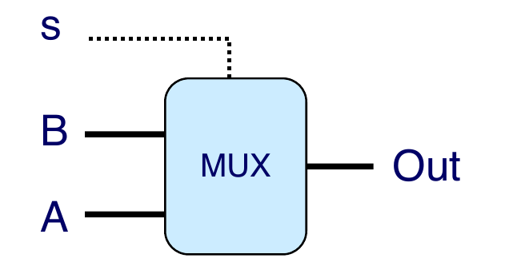
MUX 与 HCL：按条件选择数据
int Out = [
s : A;
1 : B;
];
A、B：候选数据
s：选择数据的控制信号
s = 1 时，两个条件都为真，为什么输出 A？
先匹配 s，输出 A；默认项不改变已确定的选择
首个真条件决定输出；1 是默认项
11
Notes:
MUX 是组合电路部件，HCL case 是描述选择关系的写法。图中 A、B 是字级数据输入，s 是布尔控制输入，输出为选中的整个字。s=1 选 A，否则选 B。选择数据不会把结果保存成状态。
case 每项左边是 bool 条件，右边是字级候选值。条件不必互斥；按书写顺序选首个真条件，1 是默认项。先提问 s=1 时两个条件都为真，为什么只选 A？单击替换成解释，突出首匹配而不只是默认项。
这是逻辑上的优先级，并不意味着电路按程序顺序执行或未选候选电路停止计算。大课四路 MUX 的化简可在追问时补充：后项可利用前项未命中的信息。下一页以大课 Min3 检查相等边界，再利用同样的优先级化简条件。
来源：
E:\PKU\计算机系统导论\ICS09-Processor-Arch-ISA&Logic-20251016.pdf，PDF pp.45–47、55
E:\PKU\计算机系统导论\Computer Systems A Programmers Perspective (3rd).pdf，§4.2.2–4.2.3，印刷 pp.411、413–415
放映顺序：第 1 次单击：保留图与代码，将问题替换为首匹配规则的解释。

Slide 12
讨论：Min3 的反例与修正
大课写法
先修复：< 改为 <=
再化简：利用第一条匹配
int Min3 = [
A < B && A < C : A;
B < A && B < C : B;
1 : C;
];
int Min3 = [
A <= B && A <= C : A;
B <= C : B;
1 : C;
];
int Min3 = [
A <= B && A <= C : A;
B <= A && B <= C : B;
1 : C;
];
第一项未命中，最小值必能在 B、C 中取得
只需再比较 B <= C，比较表达式从 4 个减为 3 个
输入相等时，还能正确求出最小值吗？
默认项是否足以保证正确？
反例：A = B = 1，C = 2
前两项不满足，错误地选择 C = 2
先覆盖并列最小值，当前仍有 4 个比较表达式
12
Notes:
左边明确标为待检验的大课写法：大课 PDF p.47 使用严格 <，A=B=1、C=2 时会错误选择 C。教材印刷 p.415（PDF p.416）已经使用正确的 <=，练习 4.11 进一步要求将四个比较表达式减少到三个。因此本页把修复漏洞和化简正确条件区分为两个步骤。
初始保留左侧大课代码和下方提问。单击 1 用反例替换提问。单击 2 将反例换成右侧四个 <= 比较的正确版本，先确认相等情形已覆盖。单击 3 只替换右侧代码和下方说明，展示三个比较的版本；左侧代码始终保留对照。
正确性：若第一项成立，A 为一个最小值；若不成立，最小值必能在 B、C 中取得，再比较 B<=C 即可。允许相等。不声称三次是所有电路结构的比较下界。默认项保证输出但不自动保证算法正确。完成讨论后转入另一个字级组合部件 ALU。
来源：
E:\PKU\计算机系统导论\ICS09-Processor-Arch-ISA&Logic-20251016.pdf，PDF p.47
E:\PKU\计算机系统导论\Computer Systems A Programmers Perspective (3rd).pdf，§4.2.3，印刷 p.415；练习 4.11
放映顺序：第 1 次单击：提问消失，显示大课严格比较写法的反例。第 2 次单击：反例消失，右侧先显示覆盖相等的四比较版本。第 3 次单击：右侧四比较版本换为三比较版本，并说明优先级化简依据。

Slide 13
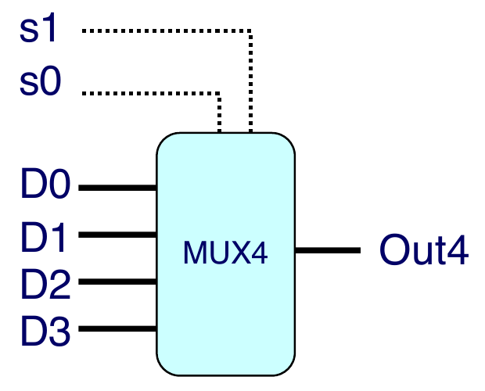
ALU：先计算候选结果，再由 MUX 选择
① 运算逻辑产生候选结果
② MUX 按功能控制选择一路
MUX 输入 | 候选结果
D0 | X + Y
D1 | Y − X
D2 | X & Y
D3 | X ^ Y
控制值 = 2（二进制 10）
选择 D2，输出 X & Y
先产生候选值，再选择输出；组合电路不保存状态
13
Notes:
对应研讨题 2（5）。不再逐位演算显然的 X & Y，也不为结果设置动画。用一种可行的分模块实现说明：输入送入加、减、与、异或等运算逻辑，产生四个候选字；MUX 根据功能控制选择其中一个作为 ALU 输出。功能控制 2，即二进制 10，对应 D2 上的 X & Y。
先计算、后选择指组合电路的数据依赖，不是两个时钟周期，也不是先执行完一个软件步骤再启动另一个。教学图把候选计算分开表示，真实 ALU 可以共享逻辑，并非必须拥有四个完全独立的模块。位宽相同时，按位与对每一位独立进行，没有跨位进位。
图取自大课四路 MUX 原图，候选结果及功能映射保持可编辑。组合逻辑不保存状态，为下一页的硬件寄存器采样作衔接。
来源：
E:\PKU\计算机系统导论\ICS09-Processor-Arch-ISA&Logic-20251016.pdf，PDF pp.47–48
E:\PKU\计算机系统导论\Computer Systems A Programmers Perspective (3rd).pdf，§4.2.3
E:/zws06/Downloads/ICS小班研讨题和作业题-第9讲.pdf，研讨题 2（5）

Slide 14
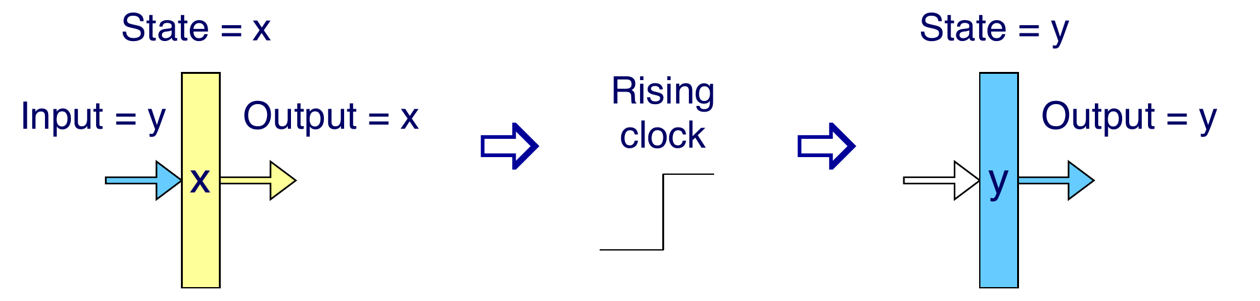
硬件寄存器：上升沿保存输入
输入 D 和输出 Q，可以暂时不同
边沿之间：保持旧输出，即使输入已经改变
上升沿到来：保存输入，随后输出变为新值
组合逻辑给出下一状态，寄存器在边沿保存
14
Notes:
先区分正在变化的输入 D 与保存状态所决定的输出 Q。单个硬件寄存器通过导线直接连接，保存一个字；不通过寄存器编号选择某一个字。图中的 x 为旧状态，y 为已经稳定的新输入。
在两个上升沿之间，输入即使改变，输出仍保持原状态。上升沿采样输入，经寄存器自身传播延迟后反映到输出，并保持到下一个有效上升沿。本次使用理想时序模型，假设输入满足建立保持要求，不展开时序约束或锁存器的门级实现。
这样寄存器成为组合计算之间的状态边界：组合逻辑可不断给出候选下一状态，寄存器只在边沿保存。PC、CC、Stat 也需要这样的状态存储。接下来区分 ISA 中的程序寄存器与电路中的硬件寄存器。
来源：
E:\PKU\计算机系统导论\ICS09-Processor-Arch-ISA&Logic-20251016.pdf，PDF pp.49–51
E:\PKU\计算机系统导论\Computer Systems A Programmers Perspective (3rd).pdf，§4.2.5，印刷 pp.417–418，图 4.16
放映顺序：第 1 次单击：结合原图解释上升沿采样，再区分两种寄存器。

Slide 15
程序寄存器与硬件寄存器
比较项 | 程序寄存器（ISA） | 硬件寄存器（电路）
是什么 | 程序可命名、可访问的状态 | 保存一个字的存储部件
如何使用 | 指令用寄存器编号指定 | 导线连接输入、输出和时钟
例子 | %rax、%rbx、%r8 … | 用于寄存器文件、PC 等状态的存储
更新约定 | ISA 规定哪条指令修改它 | 本课模型在上升沿采样输入
程序寄存器的值由硬件保存，通常集中在寄存器文件中
程序寄存器是可见状态；硬件寄存器是实现部件
15
Notes:
对应 CSAPP §4.2.5 开头的术语区分。程序寄存器是 ISA 暴露给程序的命名状态，例如 rax、rbx，由指令选择和读写；硬件寄存器是电路中保存一个字的存储部件，以数据输入、数据输出和时钟连接。
程序寄存器的值由硬件保存，在本课模型中集中于寄存器文件。硬件寄存器还用于 PC 和处理器内部状态等，并非都能由普通指令作为程序寄存器命名访问。两种术语不是两组互斥的物品，而是从程序接口与电路实现两个层次描述存储。实际处理器可能采用寄存器重命名，不要求一个程序寄存器始终对应一个固定物理寄存器；这里只在备注提示，不展开超出本讲的实现。
删除累加器例题。由这一页直接进入寄存器文件的读写接口，用上一页的边沿采样规则解释写入时刻。
来源：
E:\PKU\计算机系统导论\ICS09-Processor-Arch-ISA&Logic-20251016.pdf，PDF pp.49–53
E:\PKU\计算机系统导论\Computer Systems A Programmers Perspective (3rd).pdf，§4.2.5，印刷 pp.417–419

Slide 16
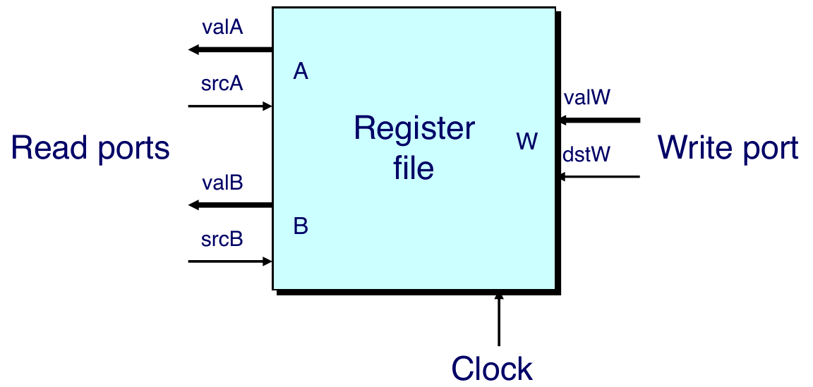
寄存器文件：用编号选中寄存器
mrmovq 8(%rbx), %rax
初始：%rbx = 0x100，%rax = 7
读 %rbx（编号 3）
srcB = 3
valB = 0x100
准备写 %rax（编号 0）
dstW = 0，valW = 42
准备好 42 后，%rax 会立刻改变吗？
边沿前：%rax = 7；上升沿后：%rax = 42
16
Notes:
与下一页共用 mrmovq 8(%rbx),%rax，初始 rbx=0x100、rax=7，内存 M8[0x108]=42。这里只观察寄存器文件的接口，不展开完整 SEQ 控制。Y86 编号 rbx=3、rax=0。读地址端口 srcB 送入 3，数据端口 valB 经组合延迟给出 0x100；3 是编号而不是读出的值。此指令不使用另一个读口。
准备写回时，dstW=0 指定 rax，valW=42 是从内存取得的数据。即使待写值已经在输入端，时钟边沿前 rax 仍为 7；上升沿后 rax 才为 42。图中的 W 是写口名称，不是软件寄存器。两页先说明存取接口，再追踪 42 如何从内存得到。
寄存器文件可以组合读取，但内部数据被保存，整体有状态。dstW=F 表示不写。读写同一编号时，边沿前读旧值，写后输出反映新值。这些边界在提问时补充。
来源：
E:\PKU\计算机系统导论\ICS09-Processor-Arch-ISA&Logic-20251016.pdf，PDF pp.52–53
E:\PKU\计算机系统导论\Computer Systems A Programmers Perspective (3rd).pdf，§4.2.5，印刷 pp.418–419
E:/zws06/Downloads/ICS小班研讨题和作业题-第9讲.pdf，研讨题 2（7）
放映顺序：第 1 次单击：用具体旧值与新值解释写口为何要等待上升沿。

Slide 17
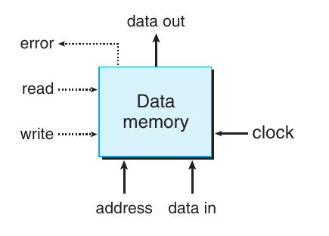
数据内存：给出地址，取回这里的数
mrmovq 8(%rbx), %rax
%rbx = 0x100
0x100 + 8 = 0x108
字节地址 | 这里的 8 字节数
0x100 | 17
0x108 | 42
0x110 | 99
本条指令读内存
read = 1，write = 0
42 送回寄存器文件，在上升沿写入 %rax
读内存给地址；写内存要给地址、新值，并等待上升沿
17
Notes:
沿用上一页 mrmovq 8(%rbx),%rax，rbx=0x100，所以有效地址是 0x108。表中每行表示从所列字节地址开始的一个 8 字节数，并非一个字节的内容。表列 M8[0x100]=17、M8[0x108]=42、M8[0x110]=99，三项互不重叠。
此指令是读内存，read=1、write=0，把地址 0x108 送给内存，经过读取延迟得到 42。内存内容仍为 42，读出的字送回寄存器文件 valW，在上升沿写入 rax。先按地址指出表中的哪一格，再显示数据流向，避免只说读取有效。
写内存则须同时给定地址、data in 和 write=1，并在上升沿更新合法地址处的数据。read/write 都为零不访问；非法地址的 error 是地址检查结果，只有有效访问才由处理器处理成 ADR。本课使用组合读、边沿写的简化模型，不将其推广到所有真实 RAM。
来源：
E:\PKU\计算机系统导论\ICS09-Processor-Arch-ISA&Logic-20251016.pdf，PDF pp.52–53、56
E:\PKU\计算机系统导论\Computer Systems A Programmers Perspective (3rd).pdf，§4.2.5，印刷 p.419
放映顺序：第 1 次单击：按基址加位移求地址，找到存着 42 的位置。第 2 次单击：跟踪读出的值回到寄存器文件，并区分读和写。

Slide 18
小结
内容 | 应能说明的问题
Y86 指令与编码 | 状态、操作数限制、条件码和字段
ISA 设计取舍 | 寄存器、编码、执行工作分别比较
HCL 选择 | 首个匹配与默认项是否覆盖边界
存储与时钟 | 候选值如何产生，状态何时保存
18
Notes:
基础回顾应能指出可见状态、各类指令、条件码与编码规则；不需要逐条重讲已经明确的操作。RISC/CISC 帮助理解设计倾向，Y86 综合两类思路。新增指令要分开比较代码大小和执行工作。跳转要区分完整目标、相对位移和间接目标。
逻辑部分区分组合计算和存储：HCL 的 case 有选择优先级，必须测试相等边界；ALU 与 MUX 连续计算，寄存器在边沿保存。寄存器文件和数据内存虽然可组合读取，整体仍有状态。
大课的完整 len 程序、yas/yis 操作和 RISC/MIPS 实例保留为查阅，不逐页重演；数字电压和基本门真值表仅口头衔接。Additional 的门级存储实现及后续 SEQ/PIPE 不在本次范围。
来源：
E:\PKU\计算机系统导论\ICS09-Processor-Arch-ISA&Logic-20251016.pdf，PDF pp.3–56
E:\PKU\计算机系统导论\Computer Systems A Programmers Perspective (3rd).pdf，§4.1–4.2

